Slide 1
Учи.ру в Юго-Западном управлении
ноябрь 2022

Slide 2
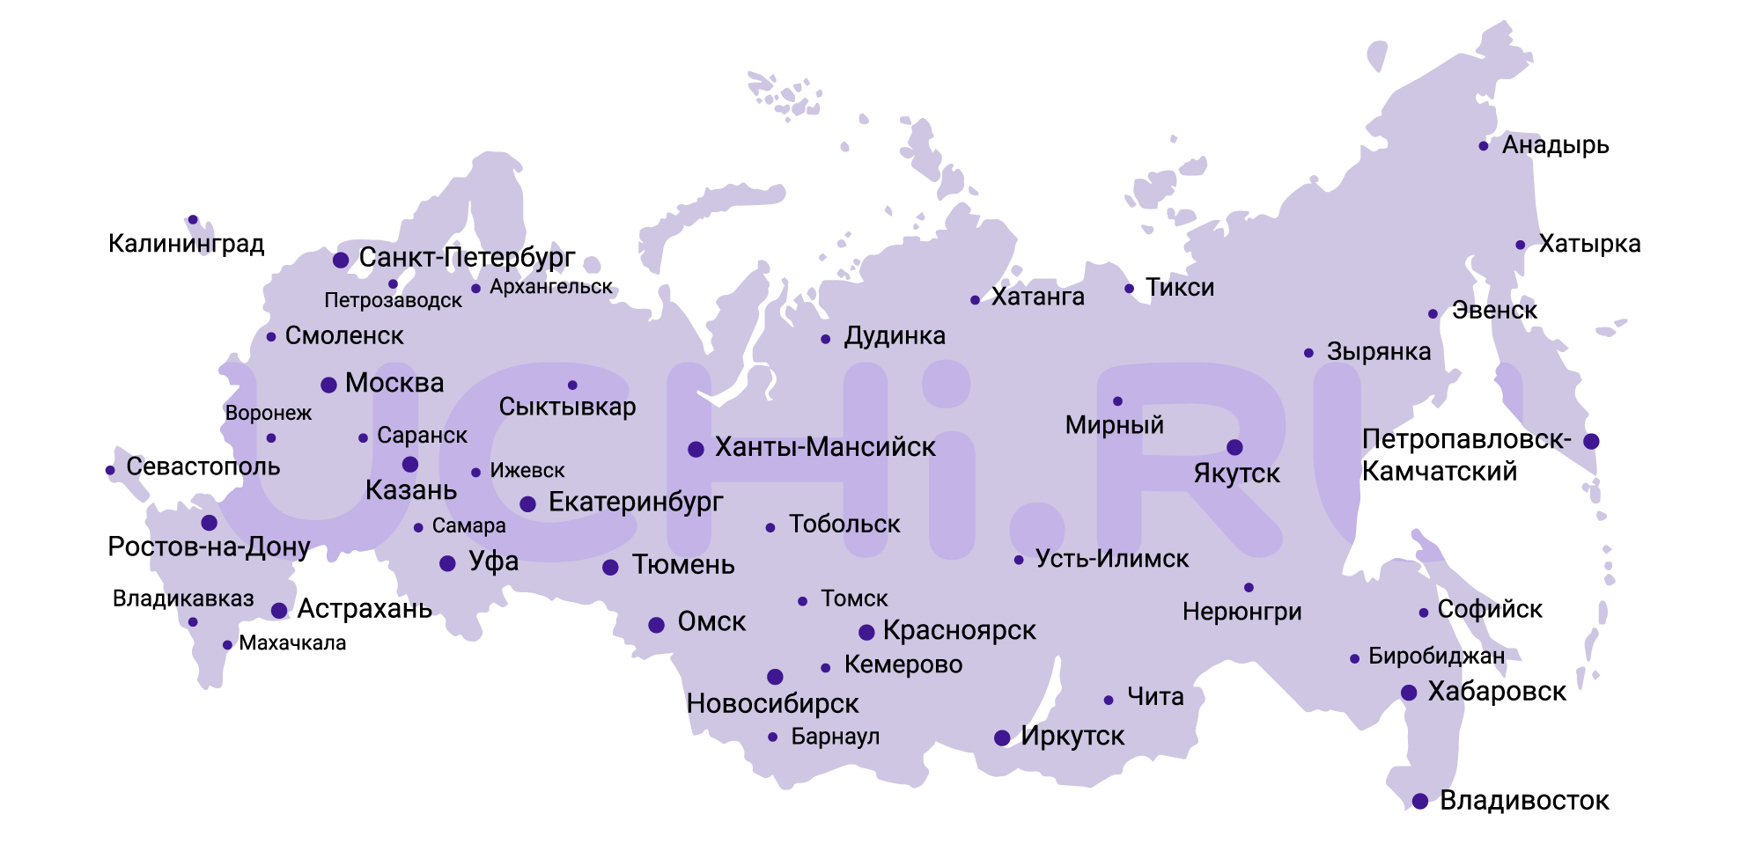
В России:
10 млн
450 тыс.
5,5 млн
35 тыс.
учеников
учителей
родителей
школ
Учи.ру — это российская образовательная онлайн-платформа, где ученики из всех регионов страны изучают школьные предметы в интерактивной форме.
Благодарственное письмо Президента Российской Федерации В.В. Путина
Диплом II степени VII Всероссийской премии «За верность науке»
1 место в номинации «Лучшее IT-решение для дополнительного образования» Минцифры России
Notes:
ПЕРЕХОД от 1 ко 2 слайду:
Слайд показывает охват платформы в России и наши ключевые достижения в 21/22 учебном году
Возможные переходы:
Уточняем у контрагента знаком ли с платформой и (или)озвучиваем повестку встречи далее
«Позвольте рассказать о нашей платформе»
“В этом году платформе Учи.ру исполняется 10 лет…” (далее о цифрах и достижениях подробнее)

Slide 3
Результаты использования образовательной платформы Учи.ру в Юго-Западном управлении
742
ТОП-5 активных школ муниципалитета:
учителя используют платформу Учи.ру в 2022/2023 учебном году
ГБОУ «СОШ №13» городского округа Чапаевск
ГБОУ «СОШ №4» п.г.т. Безенчук
ГБОУ «СОШ №10» им. Героя России Сергея Анатольевича Хихина городского округа Чапаевск
ГБОУ «СОШ №2» п.г.т. Безенчук
ГБОУ «СОШ №3» городского округа Чапаевск
8* тыс.
учеников занимаются на платформе Учи.ру в 2022/2023 учебном году
*42% от всех учеников Юго-Западного управления
Notes:
ПЕРЕХОД от 2 к 3 слайду:
Слайд демонстрирует охват аудитории в конкретном регионе/муниципалитете
Возможные переходы:
От масштаба всей страны переходим к масштабу региона. “…А теперь давайте посмотрим каких результаты использования Учи.ру в Хабаровском крае..”
“Несомненно и ученики, и учителя Хабаровского края также активно занимаются на Учи.ру. В 21/22 учебном году …”
“Давайте подробнее посмотрим результаты по вашему региону/муниципалитету”
Откуда берем цифры:
Цифры по учителям и ученикам берем из кабмуна
Цифру по количеству участников олимпиады берем из годового отчета: https://drive.google.com/drive/folders/1JH4nMHX64iXlBorkSD8NriKMajPHA7VM
Проникновение по ученикам: см. следующий слайд
Топ-3 муниципалитета: см. следующий слайд

Slide 4
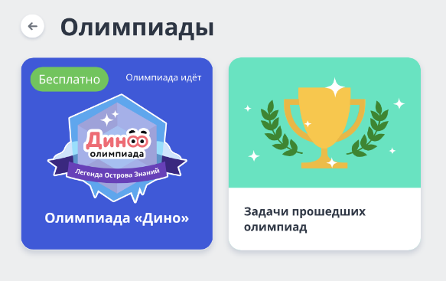
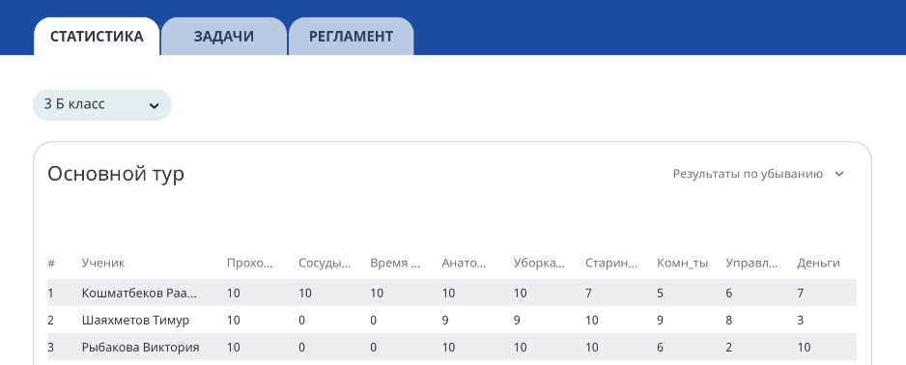
Олимпиадное движение Учи.ру в Юго-Западном управлении
Современные интерактивные онлайн-соревнования
Повышают мотивацию учеников к изучению предметов
Развивают логику, креативное и нестандартное мышление
Возможно самостоятельное участие или с учителем в классе
Участие во всех олимпиадах бесплатное
Активные олимпиады
Прогресс учеников
Материалы для повторения и подготовки к соревнованиям
Notes:
ПЕРЕХОД Олимпиадное движение
Слайд сообщает контрагенту о преимуществах олимпиад Учи.ру и показывает уникальное кол-во учеников, принявших участие в олимпиадах Учи.ру в 21/22 учебном году.
Возможные переходы:
“Коллеги, позвольте рассказать о нашем олимпиадном движении…”
“Олимпиады Учи.ру наша гордость, в 21/22 учебном году уже более N учеников приняли участие, что говорит о… и составляет более чем М% от общего числа активных на Учи.ру учеников в регионе/муниципалитете…”
Откуда берем цифры:
отсюда https://tableau.uchi.ru/#/site/ss/views/GR/GR?:iid=1 или отсюда https://tableau.uchi.ru/#/views/6/sheet0?:iid=1

Slide 5
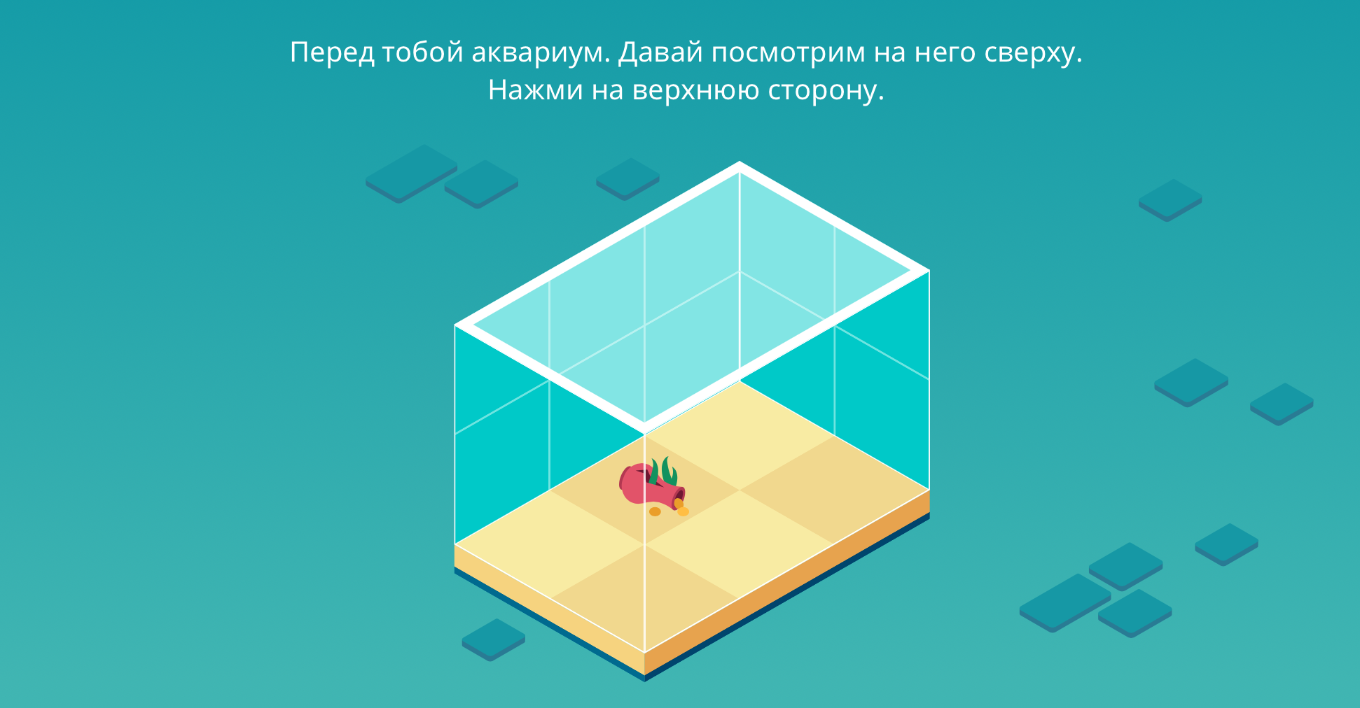
Участие в онлайн-олимпиадах Учи.ру в Юго-Западном управлении в 2022/23 учебном году
Примеры заданий:
продолжается до 27.11.22
завершена
завершена
Олимпиада по русскому языку и литературе
завершена
завершена
Олимпиада по математике
Notes:
ПЕРЕХОД
Слайд отражает динамику участия в олимпиадах Учи.ру в 21/22 учебном году.
Возможные переходы:
“ Как Вы видите на графике самыми популярными у учеников в региона/муниципалитете в 21/22 учебном году стали олимпиады…
“Самыми интересными для учеников вашего региона/муниципалитета в 21/22 учебном году стали ….. олимпиады”
Цифры по каждой олимпиаде берем из кабмуна

Slide 6
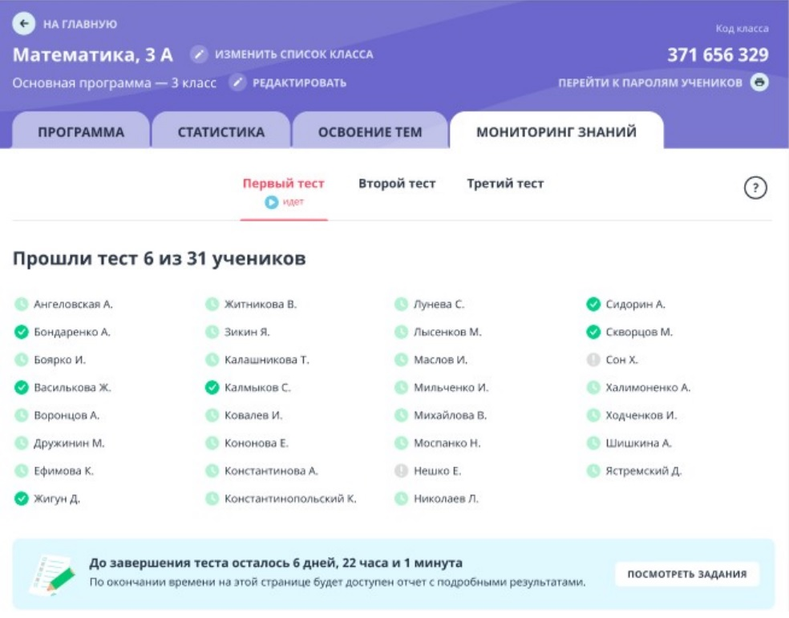
Всероссийская онлайн-олимпиада
«Безопасные дороги»
для учеников 1–9 классов
>3 млн
учеников 1-9 классов по всей России приняли участие в олимпиаде
в 21-22 учебном году
Даты олимпиады: 1–27 ноября
Цели олимпиады:
повышение осведомленности школьников и их родителей в вопросах безопасности дорожного движения в роли пешехода, пассажира транспортного средства или водителя велосипеда
знакомство учеников с правилами поведения на дороге в игровой форме
Организаторы
В соответствии с нацпроектом

Slide 7
Промежуточные результаты участия в олимпиаде «Безопасные дороги»
ТОП-5 активных школ
7 354
Название | Приняли участие в олимпиаде
ГБОУ «СОШ № 4» п.г.т. Безенчук | 637
ГБОУ «СОШ № 10 им. Героя России Сергея Анатольевича Хихина» городского округа Чапаевск | 535
ГБОУ «СОШ № 13» городского округа Чапаевск | 478
ГБОУ «СОШ № 3» городского округа Чапаевск | 326
ГБОУ «СОШ с. Пестравка» | 310
ученика 1-9 классов из Юго-Западного управления приняли участие в олимпиаде «Безопасные дороги»
Сайт олимпиады: https://dorogi.uchi.ru/
1 ноября – 27 ноября
Notes:
ЧТО МОЖНО СКАЗАТЬ ПРО ОЛИМПИАДУ
При поддержке с нацпроектом культура, в партнерстве с Российской государственной библиотекой
Цели олимпиады — повысить интерес учеников к русскому языку, литературе и чтению, помочь им развить самостоятельность и творческое отношение к образованию, выявить школьников, проявляющих способности к изучению гуманитарных дисциплин.
Интерактивные задания позволяют учителям оценить понимание учениками основных тем школьной программы по русскому языку и литературе, а участникам — систематизировать и интерпретировать знания о русской культуре.
Для учителей сделали доп функционал – раздел урок, в котором содержатся готовые методические материалы для проведения тематического урока по литературе для учеников 5-9 классов

Slide 8
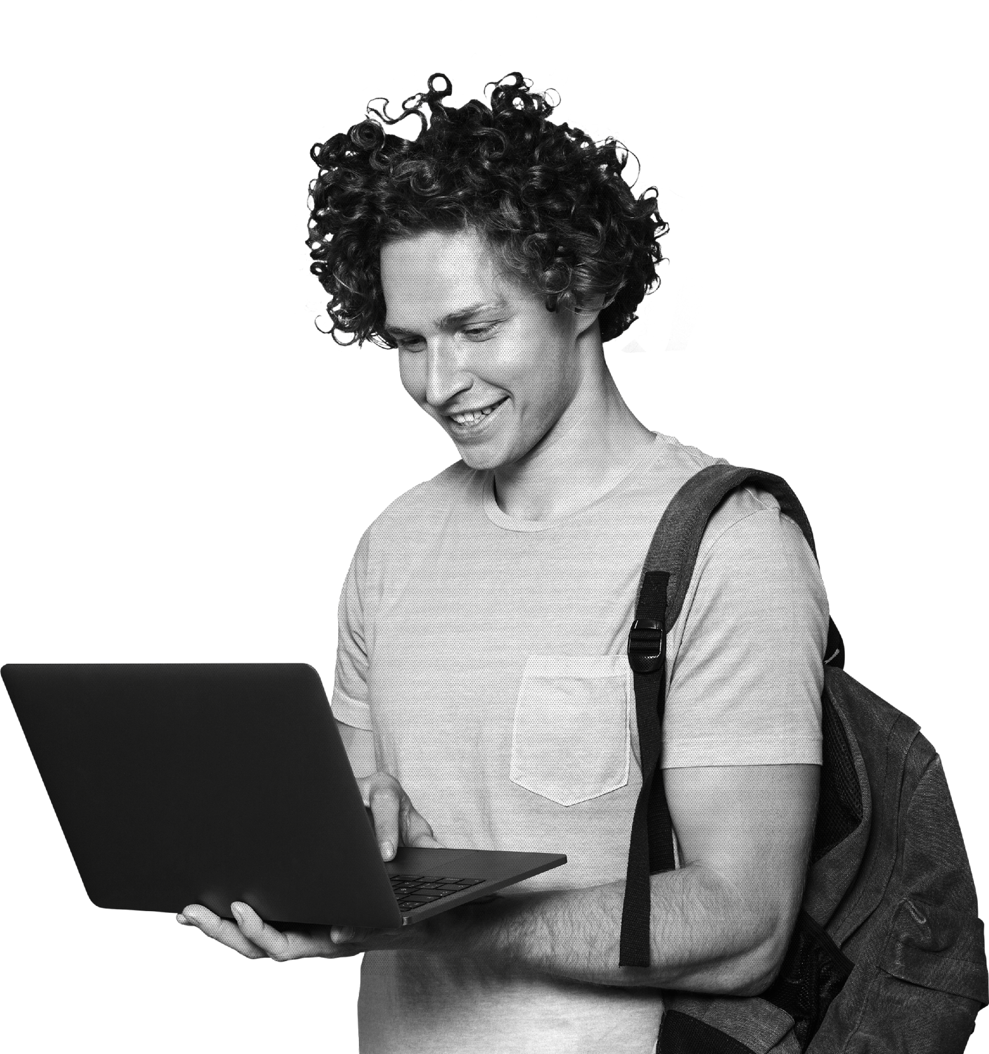
Онлайн-олимпиады Учи.ру в 2022/23 учебном году
I полугодие
II полугодие
29 ноября – 26 декабря
06 января – 07 февраля
Безопасный интернет
Русский язык
при партнерстве:
31 января – 27 февраля
Окружающий мир
01 – 31 марта
Финансовая грамотность и предпринимательство
при партнерстве:
28 марта – 24 апреля
Английский язык
Notes:
ПЕРЕХОД
На слайде представлен график олимпиад в 1 и 2 полугодии учебного года 22/23
Возможные переходы:
“В учебном году на платформе пройдут следующие олимпиады…”

Slide 9
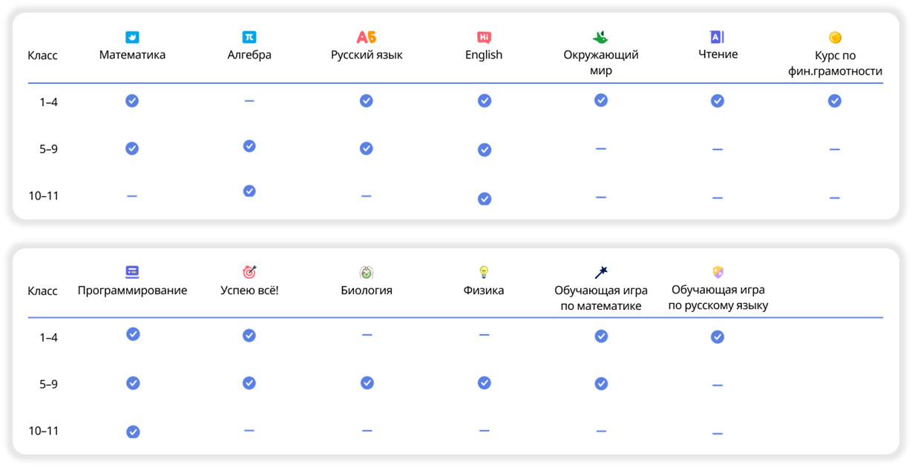
Цифровой образовательный контент
— это каталог учебных онлайн-материалов, который дает единый бесплатный доступ к курсам ведущих образовательных онлайн-сервисов России. Запуск проекта инициировали Минпросвещения и Минцифры России.
В рамках проекта платформа Учи.ру получила статус поставщика контента, а интерактивные курсы прошли верификацию.
Партнеры проекта:
Notes:
просто описание проекта
менеджер обсуждает с лпр что делать

Slide 10
Активные школы
Название | Зарегистрированных учеников | Регулярно занимаются*
ГБОУ «СОШ №2» п.г.т. Безенчук | 264 | 40
ГБОУ «СОШ №4» п.г.т. Безенчук | 275 | 39
ГБОУ «СОШ №13» городского округа Чапаевск | 223 | 38
ГБОУ «Начальная школа» с. Красноармейское | 158 | 34
ГБОУ «СОШ №3» городского округа Чапаевск | 323 | 27
ГБОУ «СОШ №10 им. Героя России Сергея Анатольевича Хихина» городского округа Чапаевск | 232 | 22
ГБОУ «Школа-интернат № 1 им. С.И. Панферова основного общего образования» городского округа Чапаевск | 164 | 20
ГБОУ «Начальная школа «Гармония» п.г.т. Безенчук | 51 | 16
ГБОУ «СОШ «Центр образования» городского округа Чапаевск | 76 | 15
ГБОУ «СОШ №4» городского округа Чапаевск | 54 | 14
3 886
учеников из Юго-Западного управления активировали доступ к Учи.ру на “Цифровом образовательном контенте”
406
учеников из Юго-Западного управления регулярно занимаются на Учи.ру
* ученики, которые занимались не менее 3 раз в ноябре на Учи.ру
Notes:
ПЕРЕХОД
Слайды демонстрируют статистику активации доступов в ЦОК учениками региона/муниципалитета
Возможные переходы:
“Сегодня бесплатный доступ уже активировали…”
Показываем самый активный месяц
Обсуждаем то, как можно поднять активность - мк, семинары, инструкции
Откуда берем цифры:
https://tableau.uchi.ru/#/site/ss/views/74/2?:iid=1

Slide 11
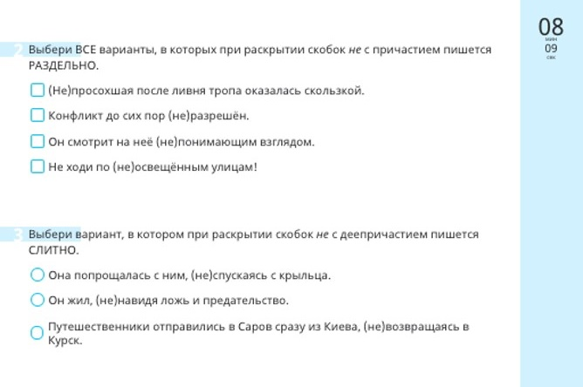
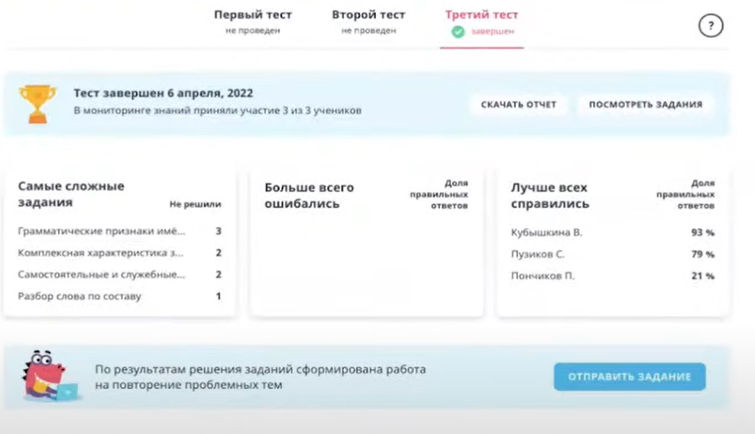
Срезы знаний Учи.ру 2022/23
Ученики 2-9 классов
3 тестирования на Учи.ру по математике и русскому языку
12 сентября – 20 ноября
16 января – 28 февраля
3 апреля – 31 мая
у каждого ученика свой вариант
в тесте 10–18 заданий, рассчитанных на 20 минут
подробные отчёты с результатами и рекомендациями
3

Slide 12
Промежуточные результаты первого тестирования
Название | Приняли участие в тестировании
ГБОУ «СОШ №13» городского округа Чапаевск | 89
ГБОУ «Начальная школа «Гармония» п.г.т. Безенчук | 57
ГБОУ «СОШ «Центр образования» городского округа Чапаевск | 54
ГБОУ «СОШ №2» п.г.т. Безенчук | 45
ГБОУ «СОШ №8» городского округа Чапаевск | 43
ГБОУ «СОШ №1 им. Героя Советского Союза Зои Космодемьянской» городского округа Чапаевск | 40
ГБОУ «СОШ №4» п.г.т. Безенчук | 36
ГБОУ «Начальная школа» с. Красноармейское | 33
ГБОУ «СОШ №9» городского округа Чапаевск | 32
ГБОУ «СОШ №10 им. Героя России Сергея Анатольевича Хихина» городского округа Чапаевск | 27
669
учеников из Юго-Западного управления приняли участие в первом тестировании
523
ученика из Юго-Западного управления приняли участие в тестировании по математике
433
ученика из Юго-Западного управления приняли участие в тестировании по русскому языку
Notes:
ПЕРЕХОД
Слайды демонстрируют статистику активации доступов в ЦОК учениками региона/муниципалитета
Возможные переходы:
“Сегодня бесплатный доступ уже активировали…”
Показываем самый активный месяц
Обсуждаем то, как можно поднять активность - мк, семинары, инструкции
Откуда берем цифры:
https://tableau.uchi.ru/#/site/ss/views/74/2?:iid=1

Slide 13
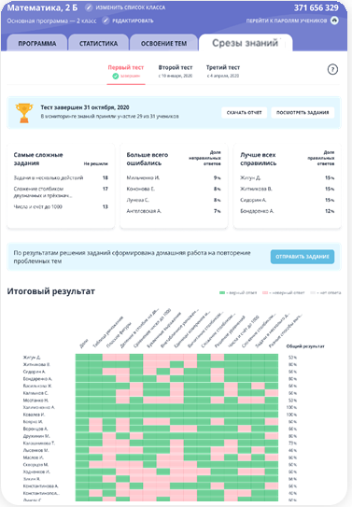
Подробная аналитика по итогам тестирований в кабинете учителя
Результаты проведения тестирований по математике и русскому языку и методические рекомендации доступны в личном кабинете учителя
По итогам проведения тестирования:
выделены темы, которые вызвали трудности у большей части класса
выделены ученики, допустившие больше всего и меньше всего ошибок
сформирована домашняя работа на повторение проблемных тем, которую учитель может отправить ученикам
Notes:
ПЕРЕХОД
Слайды показывают аналитические возможности личных кабинетов учителя/завуча по проекту Срезы знаний
Возможные переходы:
“В рамках проекта мы предоставляем аналитику для всех участников образовательного процесса, начиная от учителя, заканчивая региональными министерствами (зависит от контекста ситуации). Так в кабинете учителя …”
“Руководители и заместители руководителей образовательных организаций также могут в режиме реального времени осуществлять мониторинг результатов тестирований в своем личном кабинете на платформе Учи.ру… ”

Slide 14
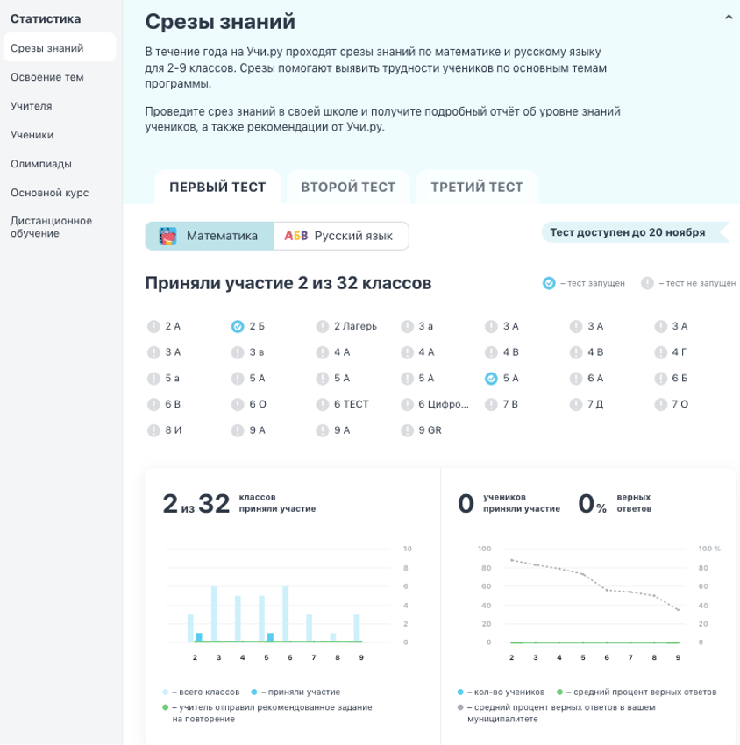
Подробная аналитика по итогам тестирований в кабинете администратора
Кабинет администратора школы на Учи.ру позволяет осуществлять мониторинг активности учителей и учеников на платформе Учи.ру
Предметные результаты по итогам проведенных тестирований по математике и русскому языку
Статистика активности учеников, занимающихся на Учи.ру
Информация об успеваемости на платформе Учи.ру по классам
Данные по использованию сервисов дистанционного обучения
Подробная статистика по участию учеников в олимпиадах Учи.ру
Notes:
ПЕРЕХОД
Слайды показывают аналитические возможности личных кабинетов учителя/завуча по проекту Срезы знаний
Возможные переходы:
“В рамках проекта мы предоставляем аналитику для всех участников образовательного процесса, начиная от учителя, заканчивая региональными министерствами (зависит от контекста ситуации). Так в кабинете учителя …”
“Руководители и заместители руководителей образовательных организаций также могут в режиме реального времени осуществлять мониторинг результатов тестирований в своем личном кабинете на платформе Учи.ру… ”

Slide 15
Цифровая Учи.Школа в Юго-Западном управлении
9
Цель проекта: апробация современных форматов проведения урока с применением цифровых технологий
учителей из Юго-Западного управления подали заявку на участие в проекте в 2022/23 учебном году
Суть проекта: один урок в неделю с заявленным классом по предлагаемой методике с использованием компьютеров / планшетов
При выполнении всех условий проекта учителя получают удостоверение о прохождении Курса повышения квалификации
Notes:
Откуда берем цифры:
https://tableau.uchi.ru/#/views/11/-?:iid=1

Slide 16
Цифровая Учи.школа 2022/23
Регулярные уроки в компьютерном / мобильном классе в течение всего учебного года
Обычные уроки в рамках программы с использованием образовательного ресурса Учи.ру
Поддержка учителей на всех этапах проекта
Для выполнения условий проекта: учителю нужно провести 8 уроков до 31.12
На 15.11 ни один учитель из 9 зарегистрировавшихся не проводил уроки регулярно*
Математика
Английский язык
Русский язык
* проводят один урок в неделю в классе-участнике с использованием цифровых инструментов платформы Учи.ру
Notes:
Для эксперимента (Башкирия, Волгоград, Белгород математика) - 6 уроков
Для всех остальных (белгород РЯ, АЯ, питер, пенза, приморский, самара, тюмень, мордовия) - 8 уроков

Slide 17
План реализации проектов Учи.ру в Юго-Западном управлении в 2022/23 учебном году
 | Ноябрь | Декабрь | Январь | Февраль | Март | Апрель | Май
Цифровой образовательный контент
Срезы знаний
Олимпиады
Цифровая Учи.школа
Другие мероприятия
Активировать бесплатный доступ к верифицированным интерактивным курсам Учи.ру и регулярно заниматься на платформе
Тестирование №1
Тестирование №2
Тестирование №3
Математика
Безопасный интернет
Русский
язык
Окружающий мир
Финансовая грамотность
Английский язык
Безопасные дороги
I поток
II поток
Совещание с директорами
Notes:
ПЕРЕХОД
На слайде представлен таймлайн реализации проектов в регионе/муниципалитете
Возможные переходы:
“Резюмируя все вышесказанное…”
“Подводя итоги, мы подготовили таймлайн по реализации проектов…”
“ Как вы видите в новом учебном году нас ждет много интересных проектов. Мы конечно же перед стартом каждого проекта будем направлять вам информационные материалы, чтобы наши коллеги в муниципалитетах и школах могли принять в них участие..”

Slide 18
Бортулева Алена Александровна
Муниципальный куратор
+7 925 702 58 83 • bortuleva.alena@uchi.ru
8 800 500-30-72 • info@uchi.ru

